Slide 1
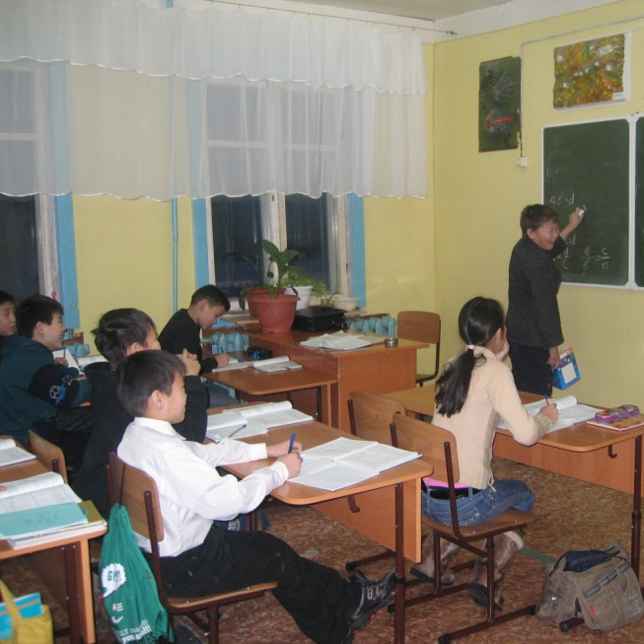
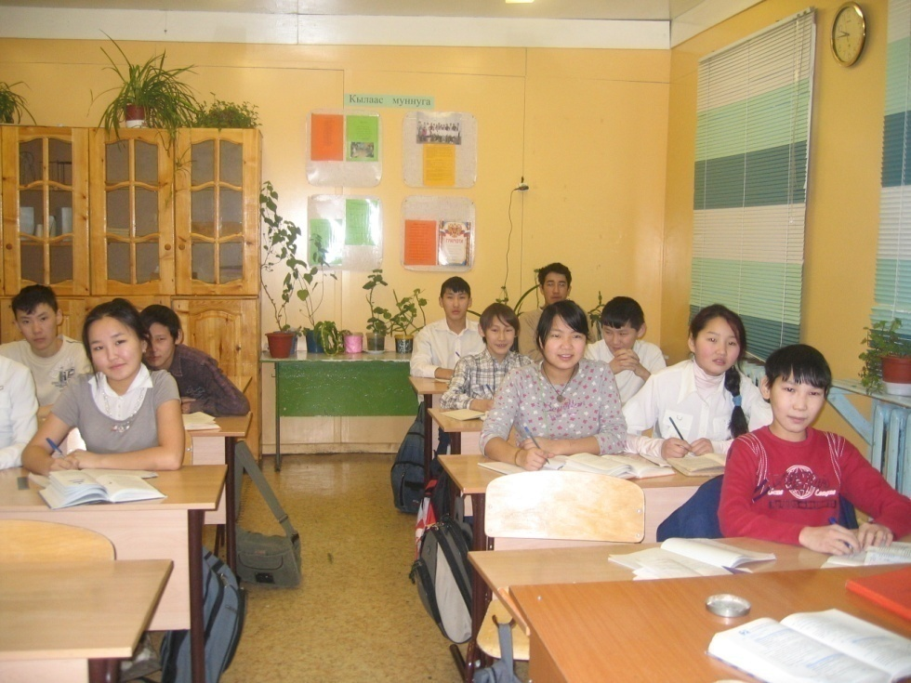
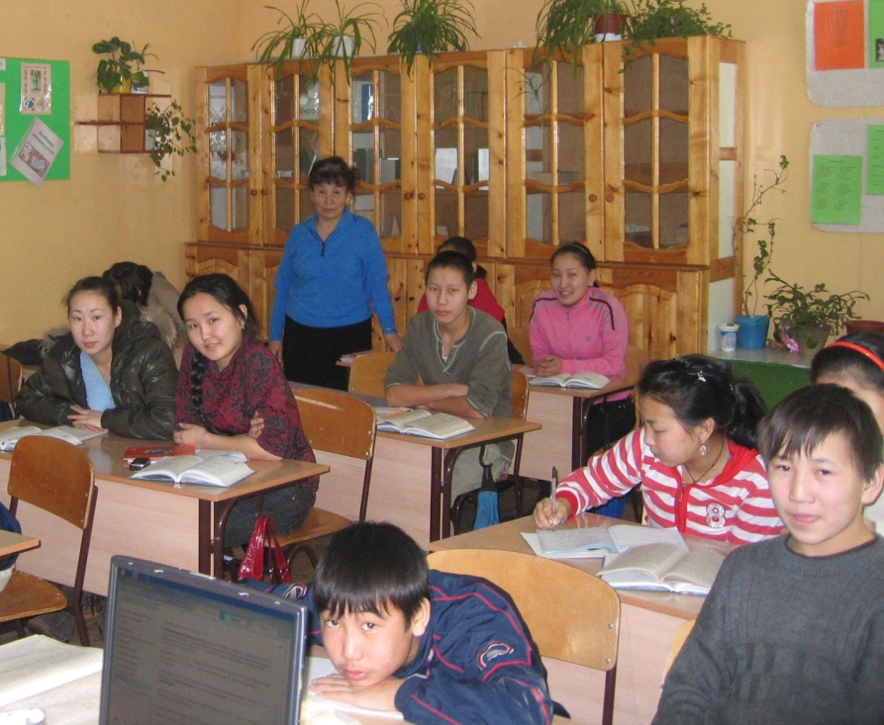
Авторские разработки
в расширении информационного
пространства урока

Slide 2
Учитель математики
ФЁДОРОВА
Елена Петровна

Slide 3
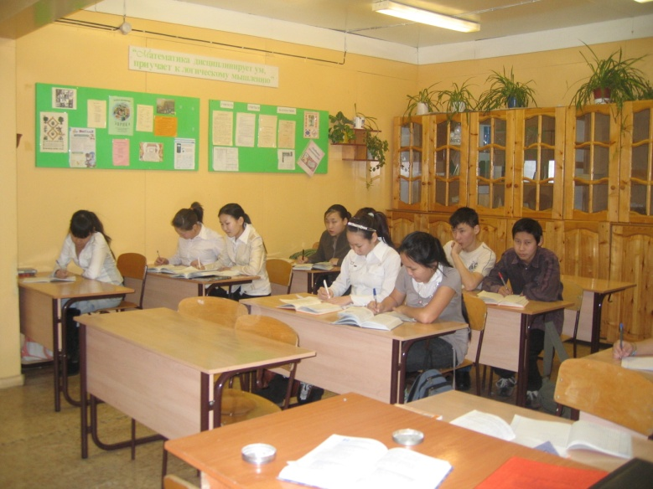
Цель:
Увлечь школьников математикой.
Развитие интереса учащихся к математике.

Slide 4
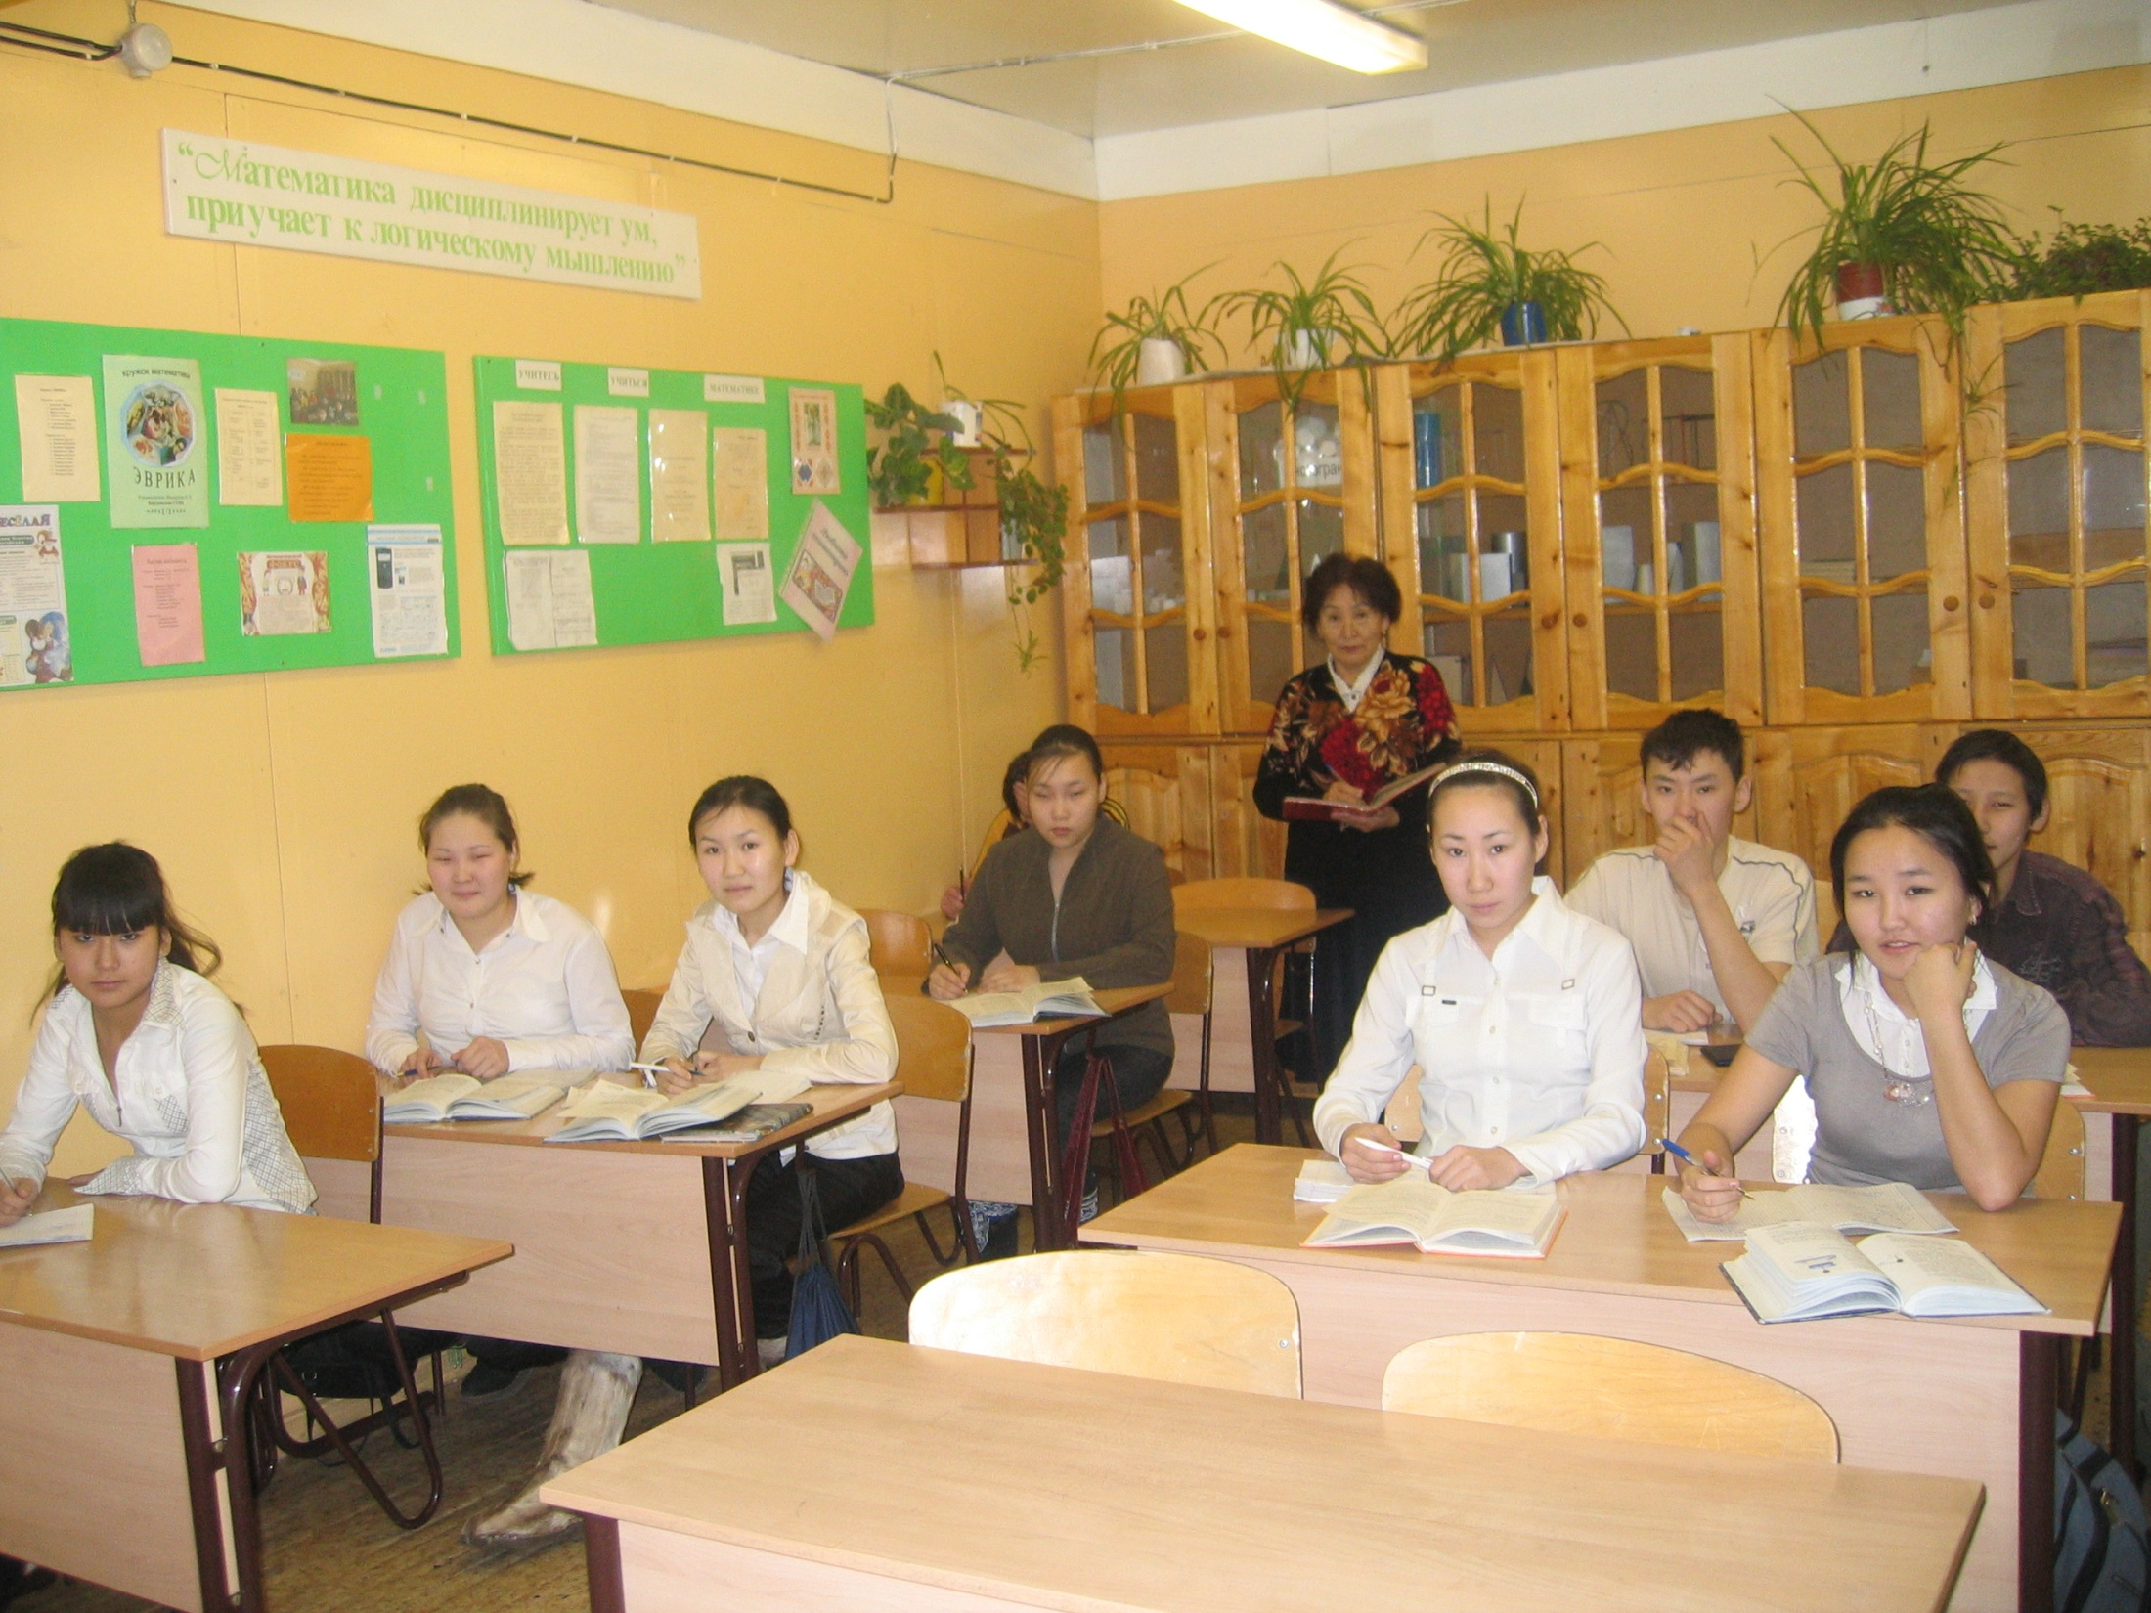
1.С помощью компьютерных технологий
разнообразить форму проведения
внеклассной работы.
2. Развитие логического и
математического мышления.
ЗАДАЧИ
3.Расширение математического кругозора и
творческих способностей учащихся.
4.Формирование целеустремленности,
настойчивости, трудолюбия.

Slide 5
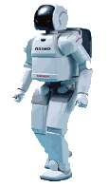
Актуальность
Модернизация школьной образовательной системы России предполагает изменение средств и форм познавательной деятельности учащихся, отводя значительную роль информатизации образования, в том числе использованию компьютерных и коммуникационных технологий.
Применение информационно- коммуникационных технологий в школьном курсе математики позволяет решить некоторые актуальные задачи, связанные с методическими, дидактическими и источниковедческими проблемами обучения математики, а также разнообразием деятельности школьника в процессе сознательного овладения математикой.

Slide 6
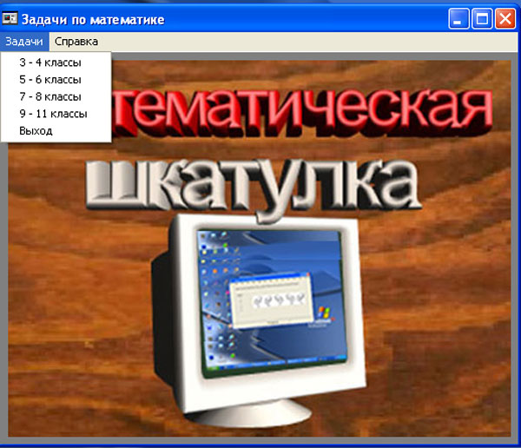
Электронный задачник
«Математическая шкатулка»

Slide 7
Электронный задачник
«Математическая шкатулка»
Для создания проекта из компьютерных технологий выбрала систему Delphi. Так как в ней максимально упрощен процесс создания программ, переводя его на визуальный уровень. Delphi – общепризнанный лидер среди инструментов для создания приложений и систем, функционирующих на платформе Windows. Передовая объектно-ориентированная технология визуального проектирования позволяет почувствовать уверенно при создании программ.

Slide 8
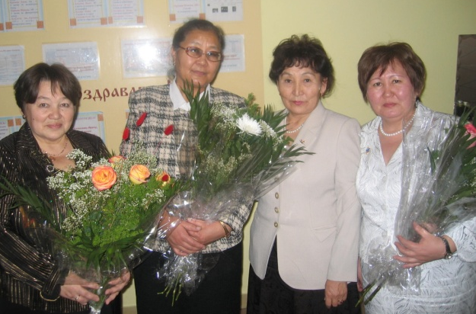
Логические задачи
Решение логических задач – один из важных инструментов развития не только логического мышления, но и математического и алгоритмического.
Математическое мышление - это умение видеть проблему в целом, выполнять преобразование задачи в другую, более простую, понимание, что вообще является решением задачи. Здесь требуется владение специальным математическим языком, выполнить её преобразования, знание многих математических фактов, правил преобразования, алгоритмов решения и т.п.
Алгоритмическое мышление - это умение разбивать задачу на последовательные блоки, а также знание многих технологий оформления этих блоков и их взаимосвязей.

Slide 9
Электронный задачник состоит из разделов:
1. Справка (советы) там вы увидите правило работы
тематика задач:
Наглядные задачи
Логика
Комбинаторика
Конструкция
2. Задачи Сто задач с ответами составлены в виде тестов. Они систематизированы по четырём категориям:
3-4 классы
5-6 классы
7-8 классы
9-11 классы.
3. Результат После решения задач выводится результат правильных ответов в баллах. Учитель по этим баллам может поставить оценку в журнал, если это необходимо. По результатам тестирования каждый ученик получает индивидуальную рецензию с указанием сильных и слабых сторон подготовки.

Slide 10
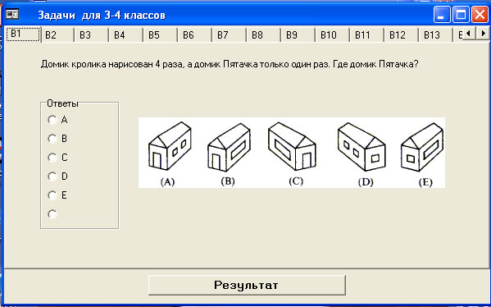
Электронный задачник
«Математическая шкатулка»

Slide 11
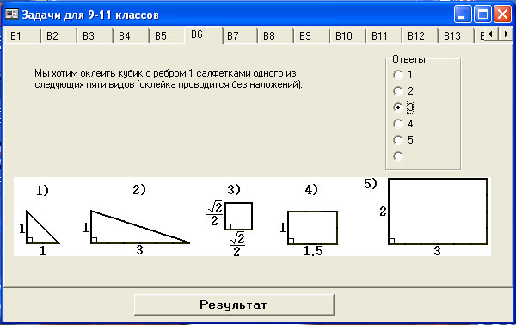
Электронный задачник
«Математическая шкатулка»

Slide 12
ЗАКЛЮЧЕНИЕ
Электронный задачник облегчит подготовку учителя к внеклассной работе, к уроку, на его основе можно оперативно создавать раздаточный материал к конкретному занятию.
Каждый учитель получит возможность выстраивать собственную линию обучения в зависимости от уровня его учеников.
«Математическая шкатулка» дает учащимся возможность объективно оценить уровень своих знаний, а также определить свой рейтинг среди учащихся, проходивших это тестирование.
Электронный сборник занимательных задач «Математическая шкатулка» способствует разнообразию форм проведения внеклассной работы, развитию интереса учащихся к математике, увлечению школьников математикой.

Slide 13
Использование информационных
технологий на уроках математики
Наши проекты
Адрес сайта
http://Bordon.ya1.ru
тесты
Контролирующие
Информатика >>>
Математика >>>
Родной язык (начальные классы) >>>
Русский язык (начальные классы) >>>
Математика (III класс) >>>
Математика (IV класс) >>>
Обучающие
Информатика >>>
Математика >>>
Родной язык (начальные классы) >>>
Русский язык (начальные классы) >>>
Математика (III класс) >>>
Математика (IV класс) >>>

Slide 14
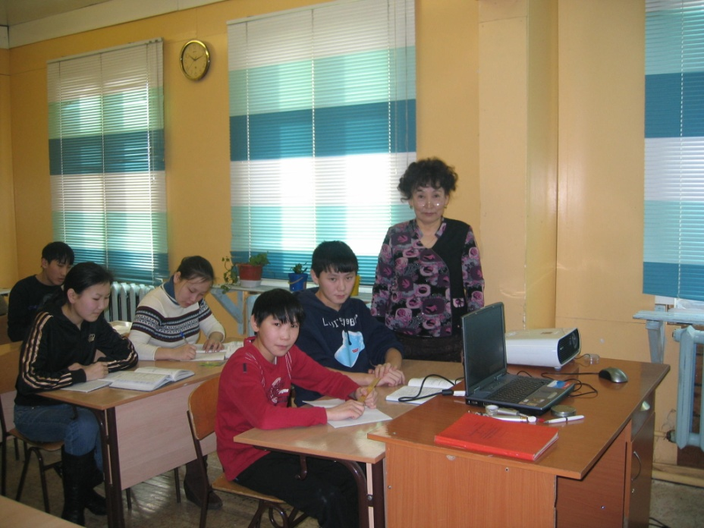
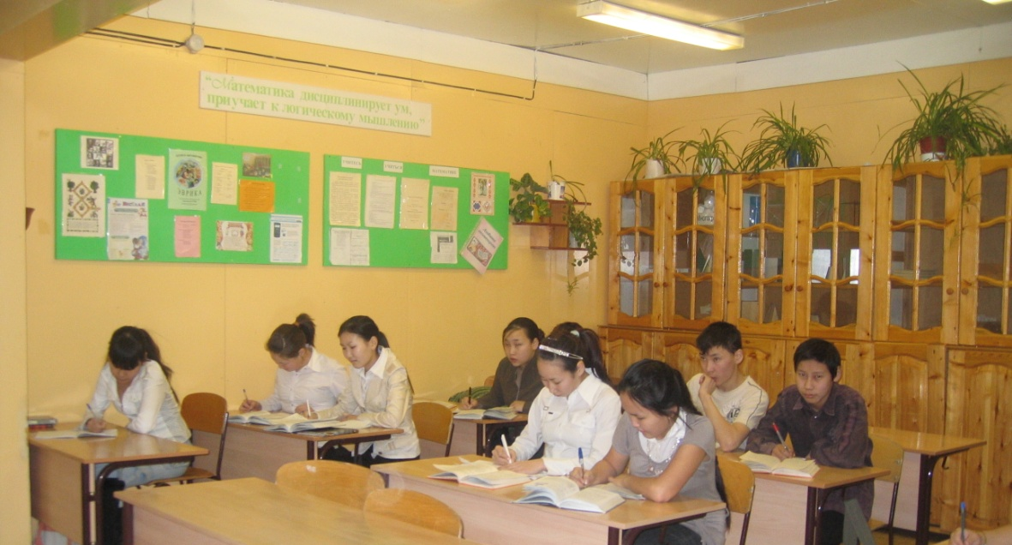
контролирующие тесты по математике
Автор Федорова Е.П.
Особенности приложения
Каждый раз выводит новый вариант
Выбор ответов из списка
Оценка результатов теста
Если связь прервана, программа продолжает работать

Slide 15
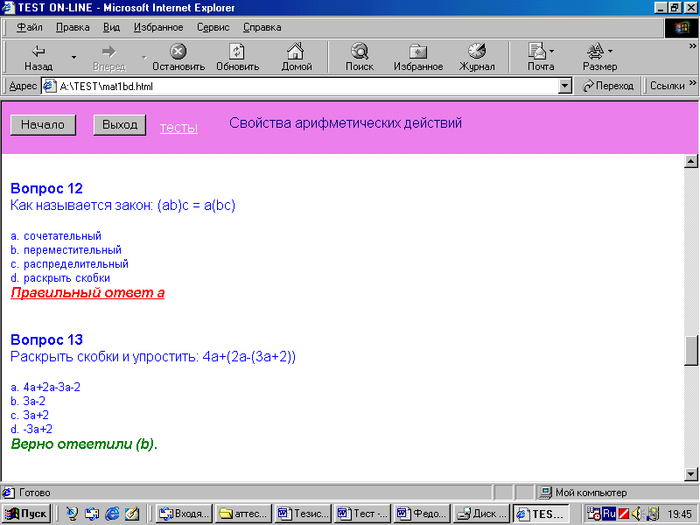

Slide 16
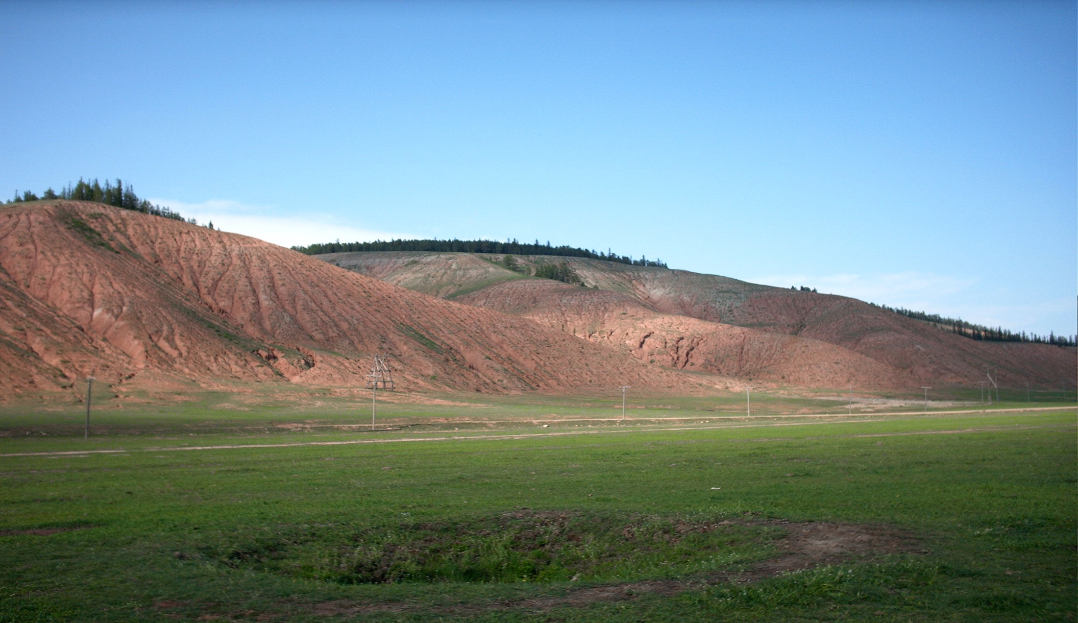
обучающие тесты.
Особенности приложения
Выбор ответов из списка
Каждый раз выводит новый вариант
Подробный вывод опроса и оценка результатов теста
Контекстная выдача справочной информации по тем вопросам, на которые были даны неправильные ответы

Slide 17
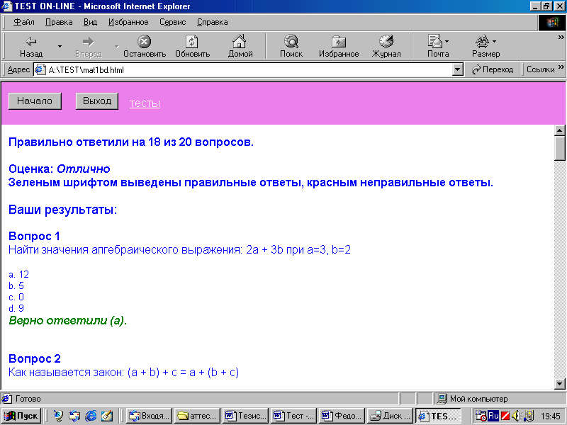

Slide 18
Авторская работа
Тесты, составлен-ные Еленой Петровной, «Математи-ка, 5 класс»
Федорова Е.П.
Зарегистри-рованы в отраслевом библиотеч-ном фонде алгоритмов и
Бордонская СОШ
программ МО Российской Федерации, 2005 г.

Slide 19
Электронная разработка: “Решение уравнений”
Когда нажимаем кнопку “начать”, то программа дает выбрать уровень сложности. Имеет два уровня сложности. К уровню “A” можно отнести ребят 1-4 классов, а к уровню “B” 5-7 классов.
Проект имеет всего по 40 примеров на уровень “A” и “B”. Там есть по 10 примеров на вычитание, сложение, умножение, деление. Первые 10 примеров вычитание, потом сложение и т.д.

Slide 20
Электронная разработка: “Решение уравнений”
После того, как ответ введен, то нажимаем “ok”, и тогда ответ проверяется, а количество примеров и количество правильных ответов пишется после введения ответа.

Slide 21
Если все примеры решены, то нажимаем “ok”. После того появляется результат всех примеров и программа оценивает результаты ученика.
Потом, если ученик хочет сохранить, то нажимаем кнопку “Дневник”. Там сохраняются данные ученика и результат.
Фамилия, имя и результаты записываются в файл“matnat”расположенный на диск <<С>>.

Slide 22
Спасибо за внимание!
Координаты: адрес сайта http://bordon.ya1.ru
E-mail valery@sakha.ru

